Slide 1
بسم الله الرحمن الرحیم

Slide 2
کناف
Knauf
گرد آورنده:
حامد غفاری
عماد عزیزالهی
استاد راهنما: دکتر میرحسینی
بهار 1395

Slide 3
معرفی اجمالی کناف
کناف در واقع نام خانواده و موسسه ای با فعالیت هایی در سطح بین المللی و ویژگی های ممتاز می باشد. کار این شرکت از تولید و عمل آوری گچ در منطقه سارلند در کشور آلمان شروع شده و با توسعه و تنوع بخشیدن به این تولیدات در سطح بین المللی در زمینه های زیر فعالیت دارد:
سیستم ها و مصالحی که بر مبنای ماده معدنی گچ تولید می شوند
عایق های صوتی و حرارتی
استخراج سنگ آهک و تولید مصالح مرتبط با این ماده ساختمانی
مصالح و مواد ساختمانی بر پایه گچ و سیمان
تجهیزات و ماشین آلات تولید کننده مصالح فوق

Slide 4
سیستم ها و کاربردها
انتخاب این سیستم در مرحله ی طراحی محاسبات سازه از یک سو باعث کاهش بار مرده ی ساختمان شده و از سوی دیگر موجب کاهش نیروی ناشی از زلزله خواهد شد؛ در نتیجه هزینه های مربوط به سازه و پی کاهش می یابد. علاوه بر کاهش جرم کلی ساختمان و در نتیجه کاهش نیروی ناشی از زلزله، دیوارهای کناف دارای رفتار میانقابی مناسب بوده و اثر منفی بر رفتار لرزه ای سازه ندارند.
ساختارهای ایجاد شده با محصولات کناف دارای عایق حرارتی و صوتی مناسب بوده ودر برابر رطوبت نیز مقاوم می باشند. همچنین با استفاده از ساختارهای مقاوم در برابر حریق، می توان سازه و یا فضاهای مورد نظر ساختمان را در مقابل آتش مستقیم تا دو ساعت مقاوم نمود.
از دیگر مزایای این سیستم ها سهولت در انجام تعمیرات، امکان ایجاد تغییرات با توجه به نیازها یا کاربری بنا و دسترسی آسان به تاسیسات می باشد.

Slide 5
سیستم ها و کاربردها
سیستم های ساخت و ساز خشک کناف با هدف کاهش ضایعات ساختمانی و استفاده بهینه از منابع طبیعی، ارتقاء کیفیت ساختمان سازی، صرفه جویی در زمان و هزینه های ساخت و ساز، تامین ایمنی بناها در برابر زلزله و بهینه سازی مصرف انرژی طراحی و تولید شده اند.
ساختار کلی این سیستم ها شامل صفحات روکش دار گچی (یا سیمانی) و مقاطع فولادی گالوانیزه سبک نورد سرد می باشد که این صفحات به عنوان پوشش و پروفیل های فولادی به عنوان زیرسازی عمل می نمایند.
سیستم های ساخت و ساز خشک کناف از سهولت، سرعت و دقت اجرایی بسیار بالاتری نسبت به روش های سنتی (بنایی) برخوردار بوده و به همین دلیل در زمان و هزینه های ساخت صرفه جویی قابل ملاحظه ای را امکان پذیر می سازند.

Slide 6
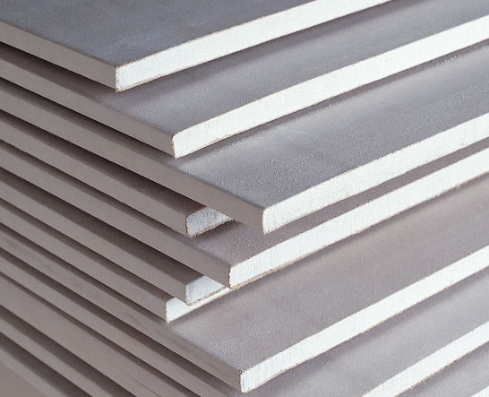
صفحات روکش دار گچی
این صفحات دارای هسته گچی بوده و سطح و لبه های طولی آنها با کاغذ محکم مخصوص پوشانده شده است.
صفحات روکش دار گچی در چهار نوع تولید می شوند:
معمولی RG
مقاوم در برابر رطوبت MR
مقاوم در برابر حریق FR
مقاوم در برابر حریق و رطوبت FM

Slide 7
صفحات روکش دار گچی
صفحات معمولی RG
این صفحات دارای هسته گچی بوده و سطح و لبه های طولی آنها باکاغذ محکم مخصوص پوشانده شده است. صفحات روکش دار گچی ساده بطور عمومی در سیستم های ساخت وساز خشک کناف (مانند دیوارهای جدا کننده، دیوارهای پوششی و سقف های کاذب) مورد استفاده قرار می گیرند.
صفحات مقاوم در برابر رطوبت MR
صفحات روکش دار گچی هستند که گچ تشکیل دهنده آنها با مواد مقاوم در برابر رطوبت ترکیب و کاغذ روکش آنها با مواد مقاوم در برابر رطوبت پوشانده شده است. صفحات روکش دار گچی مقاوم در برابر رطوبت در فضاهای مرطوب (مانند آشپزخانه ها و سرویسهای بهداشتی) مورد استفاده قرار می گیرند
صفحات مقاوم در برابر حریق FR
صفحات روکش دار گچی هستند که گچ تشکیل دهنده آنها حاوی الیاف فایبر گلاس می باشد. صفحات روکش دار گچی مقاوم در برابر حریق در محل هایی که نیاز به محافظت در برابر حریق وجود دارد (مانند پوشش ستون ها و تیر های فولادی) مورد استفاده

Slide 8
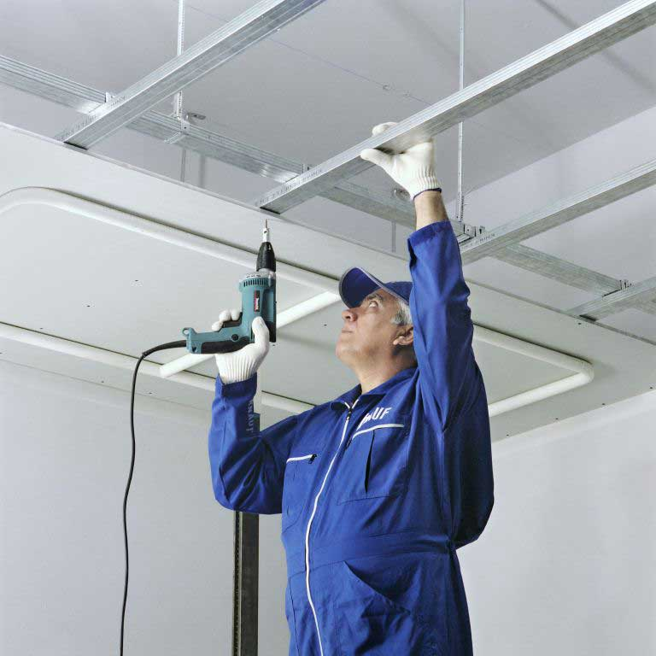
مقاطع فولادی-پروفیل
(مقاطع پروفیل) های کناف از ورق های فولادی که به وسیله یک لایه روی پوشش شده اند تولید می شوند. این مقاطع همگی به روش نورد سرد (cold roll forming) فرم داده می شوند.
همچنین این مقاطع برای عملکرد باربری مناسب نمی باشند. اگر از این مقاطع در مناطقی با درصد رطوبت نسبی بالا استفاده شود تمامی نقاط برش خورده در این شرایط می بایست با پرایمر های بر پایه ی روی (Zinc) ترمیم و محافظت شود.

Slide 9
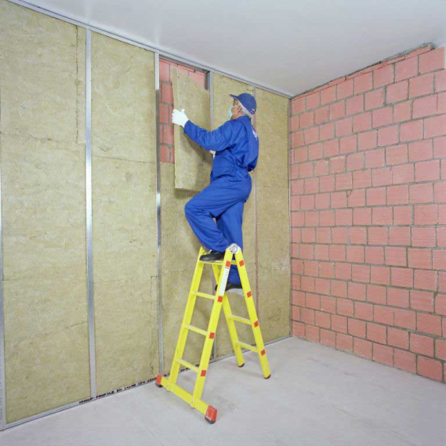
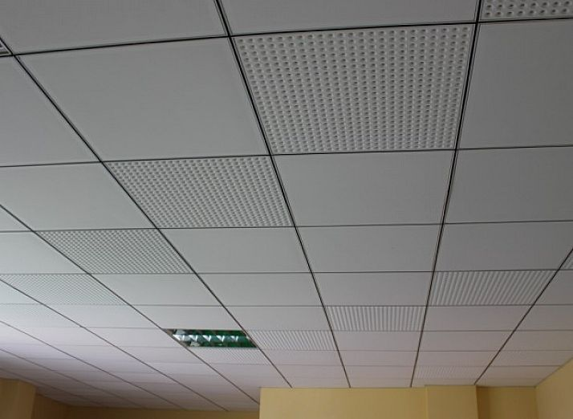
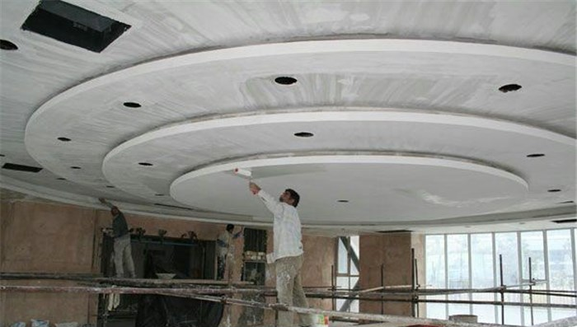
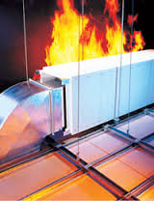
محصولات
الف- دیوارهای جدا کننده
ب - دیوارهای پوششی
پ - سقفهای کاذب مشبک
ت - سقفهای کاذب یکپارچه
ث - سیستمهای حفاظت ساختمان در برابر حریق

Slide 10
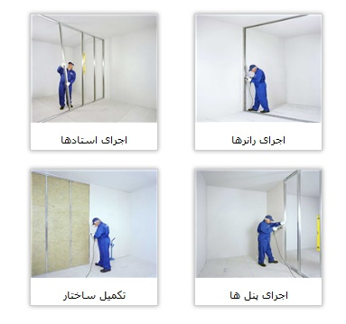
الف-دیوارهای جدا کننده
دیوارهای جدا کننده ی کناف ، دیوارهای غیر باربری هستند که برای تقسیم فضاهای داخلی ساختمان استفاده می شوند این ساختار شامل قابهای فولادی سبک ساخته شده با مقاطع U , C بوده که صفحات روکش دار گچی در یک یا چند لایه ، به وسیله پیچ مخصوص بر روی آنها نصب می شوند.
درزهای میان این صفحات به وسیله ی نوار و بتونه ی مخصوص درزگیری شده، به نحوی که در انتهای کار، سطحی یکپارچه و بدون درز که قابلیت رنگ آمیزی و کاشی کاری یا هر نوع پوشش نهایی دیگری خواهد داشت، حاصل می گردد.
فضای خالی داخل دیوار ، امکان استفاده از انواع عایق حرارتی و صوتی را فراهم نموده و همچنین عبور و دسترسی به تأسیسات الکتریکی و مکانیکی را به راحتی میسر می سازد.

Slide 11
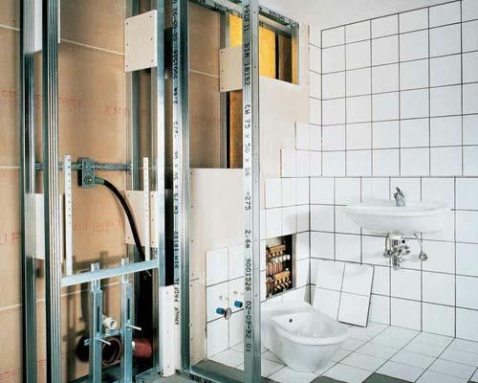
الف-دیوارهای جدا کننده
کاربردهای ویژه
1- دیوار تآسیساتی
با اجراي دو لايه قاب فلزي با فاصله از يکديگر، مي توان از فضاي به وجود آمده جهت عبور تأسيسات الکتريکي و مکانيکي استفاده نمود. قرارگيري تأسيسات در فضاي خالي ديوار و دفن نشدن آن در داخل ديوار، علاوه بر رفع مسئله خوردگي و کاهش هزينه تعميرات، دسترسي به تأسيسات و تعميرات و نگهداري را در مرحله بهره برداري آسان مي کند.

Slide 12
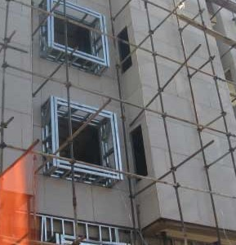
الف-دیوارهای جدا کننده
کاربردهای ویژه
2- دیوار خارجی ساختمان
در اين ساختار، از صفحات مسلح سيمانيAquapanel به عنوان لايه خارجي ديوار استفاده مي شود. در ايران معمولاً از قطعات سنگ و آجر پلاک در نماها استفاده مي شود که به صورت دوغابي بر بدنة ديوارهاي خارجي اجرا مي شوند. عدم وجود اتصال مناسب ميان اين قطعات و بدنة ديوارها موجب مي شود که در هنگام وقوع زلزله، جابجايي و لرزشها تحمل نگشته و نما فرو بريزد. سيستم ديوار خارجي آکواپانل، به عنوان ساختاري کاملاً ايمن در برابر زلزله، راه حل اين مشکل است. از ديگر مزاياي اين ساختار، استفاده از عايق پشم معدني مي باشد که به طور همزمان موجب بهسازي حرارتي و صوتي ساختمان مي شود.

Slide 13
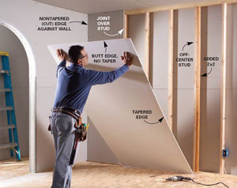
الف-دیوارهای جدا کننده
آکواپانل AQUAPANEL ®
صفحات مسلح سیمانی آکواپانل ترکیبی فشرده از سیمان پرتلند و مواد افزودنی خاص بوده، که پشت و رو و لبه های طولی آنها بوسیله شبکه ای از الیاف شیشه (فایبرگلاس) مسلح شده است.
این صفحات محصولی مشترک از شرکت های Knauf و USG بوده و جایگزین مناسبی برای مصالح بنایی در ساخت و سازهای داخل و خارج ساختمان (مانند دیوارهای خارجی، نماها، سرویس های بهداشتی، آشپزخانه ها و استخر ها) می باشند. از این صفحات در دیوارهای خارجی و همچنین در محل هایی که درجه رطوبت بالاتر از ٩٠ درصد است،
استفاده می شود.
موارد استفاده
ساخت انواع دیوارها و نماهای خارجی
بازسازی نماها
دیوارهای جداکننده داخلی در فضاهای تر و خشک
پوشش نمای داخلی تونل ها
قابل استفاده در پشت انواع سیستم های نمای خشک

Slide 14
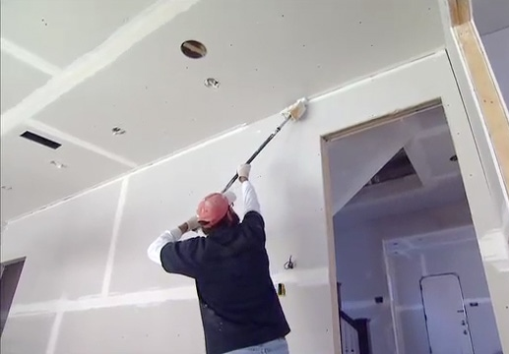
الف-دیوارهای جدا کننده
آکواپانل AQUAPANEL ®
مزایا
با استفاده از فن آوری Easy Edge لبه این صفحات بوسیله الیاف شیشه مسلح می گردد، که نتیجه آن درزگیری بسیار خوب با نوار و بتونه درزگیر و در نهایت اجرای یک ساختار مستحکم و قوی می باشد.
از مزایای دیگر این صفحات می توان به موارد زیر اشاره نمود:
سرعت و سادگی در نصب
سبک و ایمن در برابر زلزله
مقاوم در برابر چرخه های یخبندان و ذوب
ضد حریق
فاقد سلولزاست، کپک نمی زند.
اقتصادی

Slide 15
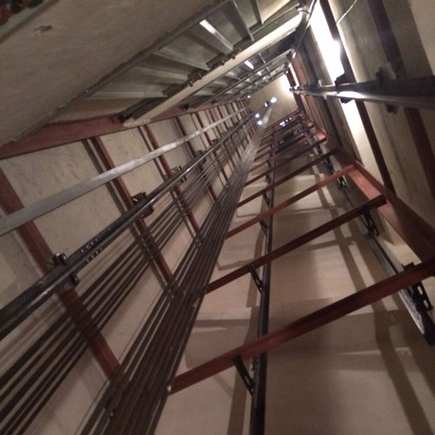
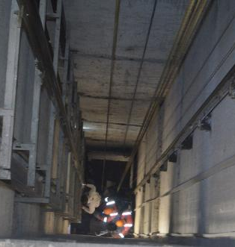
الف-دیوارهای جدا کننده
3- دیوار چاه آسانسور
اين ساختار جهت جداسازي فضاي چاه آسانسور از ساير فضاهاي ساختمان استفاده مي شود.

Slide 16
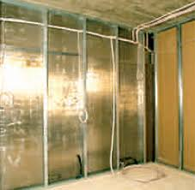
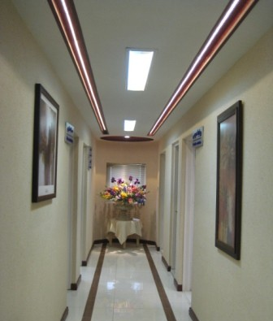
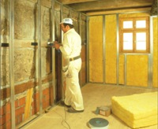
الف-دیوارهای جدا کننده
4- دیوار مقاوم در برابر اشعه ایکس
با نصب يک لايه صفحه سربي در فضاي داخل ديوار کناف، مي توان از عبور اشعه ايکس جلوگيري نمود. اين نوع ديوارها در مراکز راديولوژي استفاده مي شود.

Slide 17
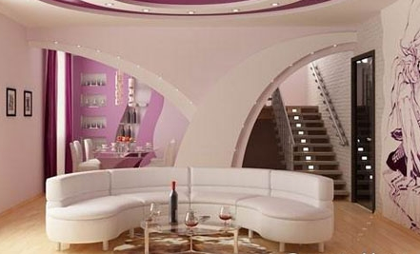
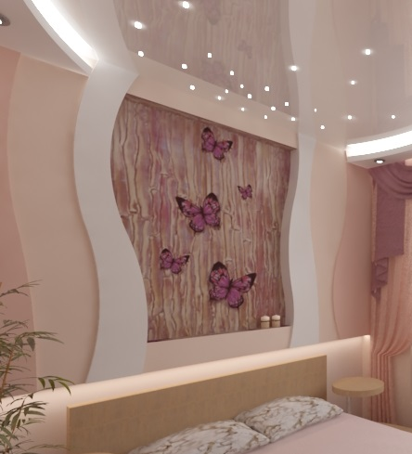
الف-دیوارهای جدا کننده
5- دیوارهای تزئینی یا دکوراتیو
ديوارهاي کناف داراي انعطاف معماري بسيار عالي مي باشند. به همين جهت مي توان طرح هاي گوناگون معماري را با استفاده از اين ساختارها اجرا نمود.

Slide 18
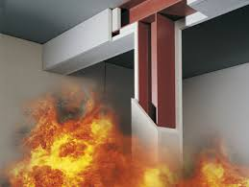
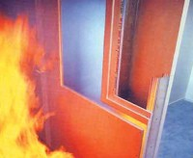
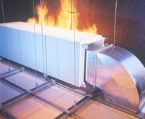
الف-دیوارهای جدا کننده
6- دیوار مقاوم در برابر حریق
اين نوع ديوار به عنوان سدي در برابر عبور آتش و حرارت ناشي از آن عمل مي کند و زماني که در يک سمت کانون آتش و حرارت بسيار بالا وجود دارد, دماي سمت ديگر (سمت ايمن) از اندازه محدودي تجاوز نمي نمايد.

Slide 19
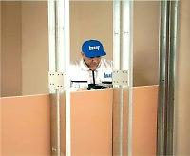
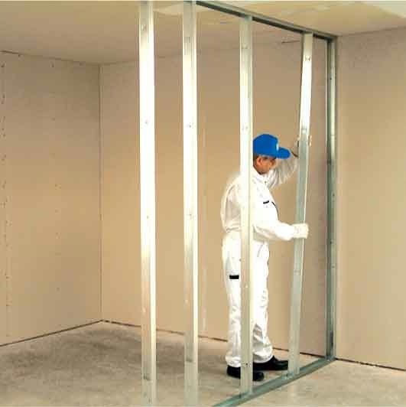
١- اجرای قاب فولادی سبک
الف-دیوارهای جدا کننده
روش اجرا
٢- نصب لایه اول پانل گچی

Slide 20
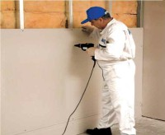
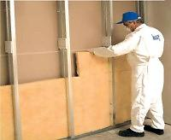
٣- قرار دادن عایق حرارتی و صوتی
الف-دیوارهای جدا کننده
روش اجرا
٤- نصب پانل گچی بر سمت دیگر دیوار

Slide 21
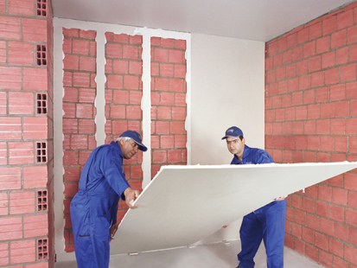
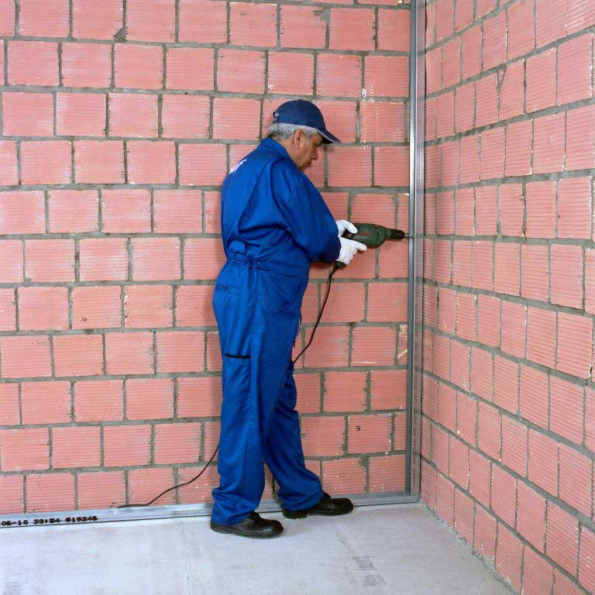
ب-دیوارهای پوششی کناف
دیوارهای پوششی بدون سازه
دیوارهای پوششی با سازه

Slide 22
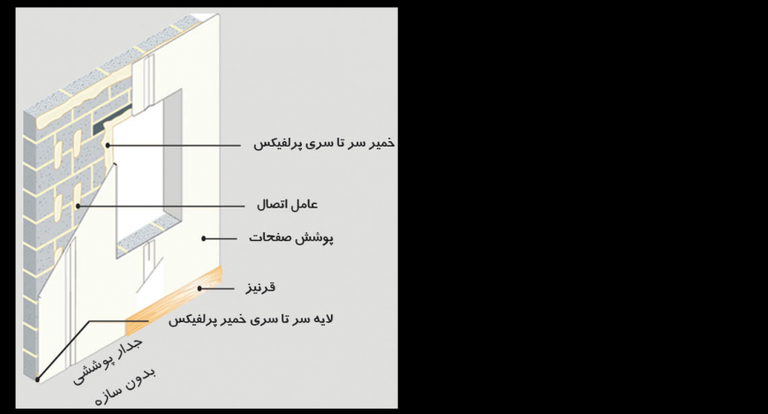
ب-دیوارهای پوششی کناف
دیوارهای پوششی بدون سازه
در این ساختار از یک لایه صفحه روکش دار گچی ساده یا صفحه پوشش شده با عایق پشم معدنی یا پلی استایرن استفاده می شود .این صفحات بوسیله چسب خمیری مخصوص پرلفیکس مستقیما به دیوار زمینه متصل می شوند (پرلفیکس از گچ ویژه و مواد افزودنی خاص ساخته میشود). درزهای میان این صفحات بوسیله نوار و بتونه مخصوص درزگیری شده، به نحوی که در انتهای کار یک سطح یکپارچه و بدون درز حاصل می گردد.
مزیتهای اصلی :سهولت و سرعت در اجرا، قابلیت رنگ آمیزی بلافاصله پس از نصب و دورریز کم مصالح می باشد. بعلاوه در این ساختار می توان صفحه گچی را با فاصله از دیوار زمینه اجرا نمود، تا ضمن رفع مشکلات اجرایی آن(مانند ناشاقولی و ناهمواری)، فضای مناسبی برای عبور آسان تاسیسات الکتریکی و مکانیکی نیز ایجاد گردد.

Slide 23
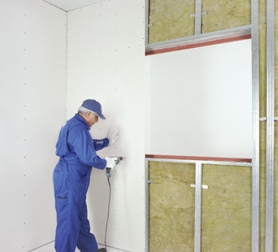
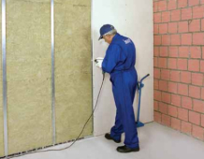
ب-دیوارهای پوششی کناف
دیوارهای پوششی با سازه
در این ساختار ، صفحات روکش دار گچی بر روی زیر سازی فلزی پیچ می شوند.
این زیرسازی می تواند به صورت متصل به دیوار یا مستقل از دیوار اجرا شود. در این روش ، لایه عایق در فاصلۀ آزاد میان صفحۀ روکش دار گچی و دیوار زمینه قرار داده می شود. وجود فاصلۀ آزاد ، علاوه بر ایجاد فضای مناسب جهت نصب لایۀ عایق ، راه حل مناسبی جهت غلبه بر مشکلات اجرایی دیوار زمینه ، مانند ناشاقول بودن دیوار و حذف شيار زني جهت عبور تأسیسات الکتریکی و مکانیکی ، محسوب می شود. از مزایای دیگر این ساختار ، امکان اجرا در دیوارهای با شرایط زمینه متفاوت و اجرای پوششهای با ارتفاع ١٠ متر می باشد.

Slide 24
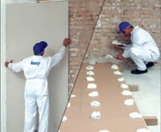
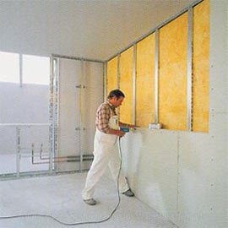
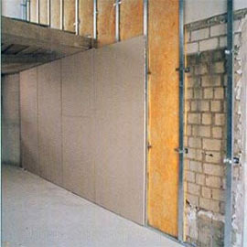
ب-دیوارهای پوششی کناف
دیوارهای پوششی با سازه
کاربردها:
نازک کاری دیوارهای بنایی جدید

Slide 25
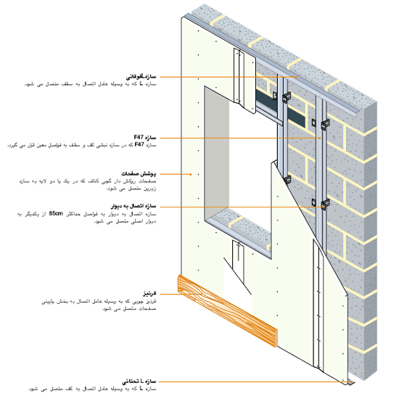
ب-دیوارهای پوششی کناف
دیوارهای پوششی با سازه
کاربردها:
باز سازی و بهسازی ساختمان های قدیمی

Slide 26
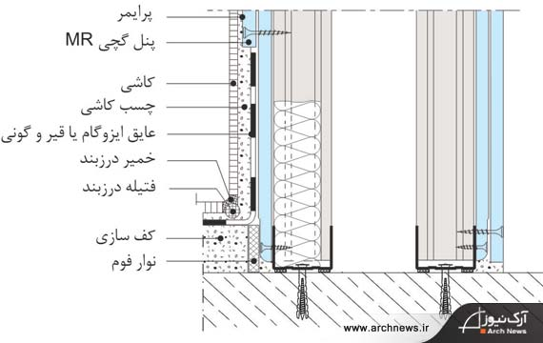
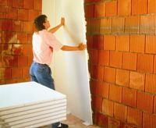
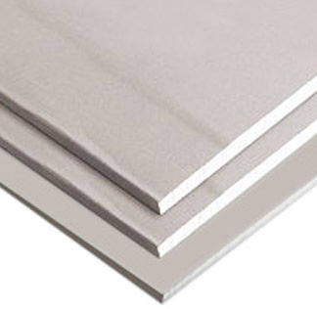
ب-دیوارهای پوششی کناف
دیوارهای پوششی با سازه
کاربردها:
اجرای همزمان نازک کاری و عایق کاری با استفاده از صفحات گچی عایق دار

Slide 27
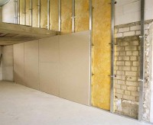
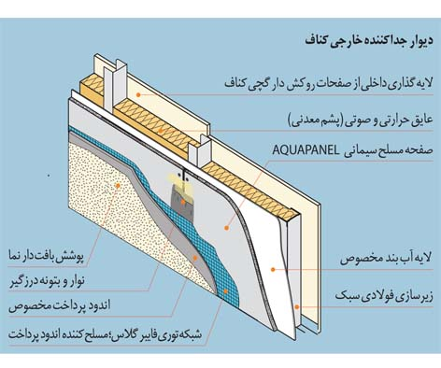
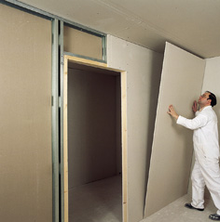
ب-دیوارهای پوششی کناف
دیوارهای پوششی با سازه
کاربردها:
عایق کاری حرارتی و صوتی دیوارهای خارجی ساختمان

Slide 28
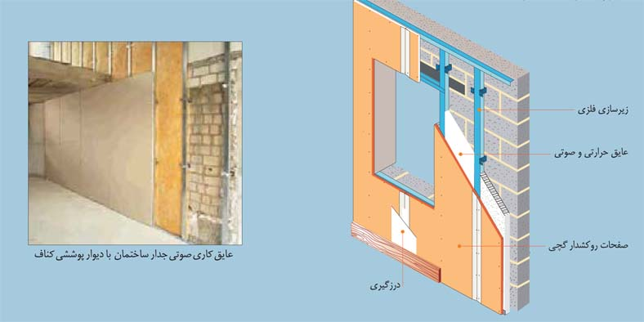
ب-دیوارهای پوششی کناف
دیوارهای پوششی با سازه
کاربردها:
عایق کاری صوتی دیوارهای مشترک میان واحدهای آپارتمانی، فضای راه پله و چاه آسانسور
ایجاد فضای تاسیساتی در دیوار

Slide 29
پ- سقفهای کاذب مشبک کناف
سقفهاي کاذب مشبک کناف، از شبکه سازه هاي سپري (يا T شکل) و تايل هاي گچي تشکيل
مي شوند.
شبکة مذکور به وسيلة آويزهاي قابل تنظيم به سقف اصلي متصل گرديده و سپس تايلهاي گچي درون اين شبکه قرار مي گيرند.
نصب سريع و آسان، دسترسي آسان به فضاي تأسيساتي پشت سقف کاذب و تعمير و نگهداري آسان از جمله ويژگيهاي اين ساختار مي باشد.

Slide 30
پ- سقفهای کاذب مشبک کناف
انواع تایلهای گچی
تايل هاي سقفي در ابعاد ٦٠×٦٠ سانتيمتر و در دو نوع ساده (فاقد خواص صوتي ) و آکوستيک ( داراي خواص صوتي ) توليد و عرضه مي گردند:
١- تايل هاي ساده
١-١- بدون روکش
١-٢- روکش دار (P.V.C ) بر روي تايل – آلومينيوم بر پشت تايل
٢- تايل هاي آکوستيک
٢-١- مدل ٣٦/١٢/٨
٢-٢- مدل ١٨/٦
ويژگي اصلي تايل هاي آکوستيک، قابليت جذب صوت بالاي آنها مي باشد. به همين سبب، اين نوع تايل غالباً در ساختمان هايي نظير سينماها، آمفي تئاترها و دفاتر کار مورد استفاده قرار مي گيرد.

Slide 31
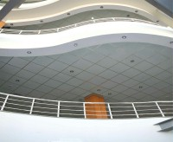
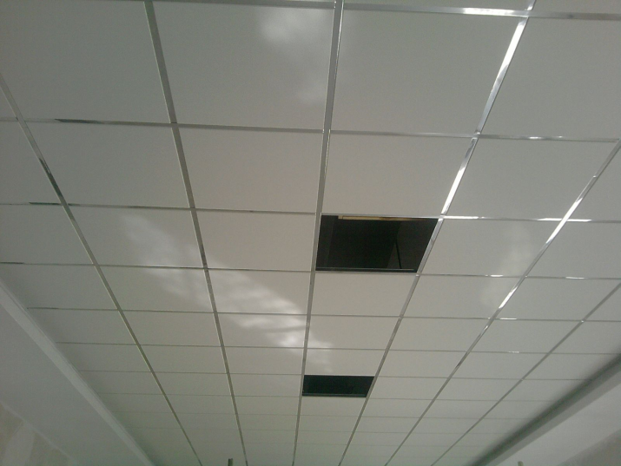
پ- سقفهای کاذب مشبک کناف
تایلهای گچی ساده
تايل هاي گچي ساده فاقد خاصيت جذب صوت مي باشند. اين تايلها در دو نوع بدون روکش و روکش دار توليد و عرضه مي گردند.تايل هاي بدون روکش داراي قابليت رنگ آميزي مي باشند. تايل هاي با روکش P.V.C نيازي به رنگ آميزي نداشته و بدين ترتيب سرعت کار بالا مي رود.
تايل هاي با روکش آلومينيوم (در پشت تايل) در مکان هايي که احتمال ريزش آب بر پشت تايل وجود دارد (مانند محل عبور لوله هاي تأسيساتي) و يا در محيط هايي که احتمال تعرق وجود دارد (مانند مناطق شرجي نظير شمال يا جنوب کشور) مورد استفاده قرار مي گيرند.

Slide 32
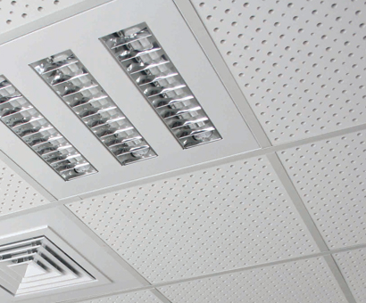
پ- سقفهای کاذب مشبک کناف
تايل هاي گچي آکوستيک مدل ٣٦/١٢/٨
اين نوع تايلها داراي خاصيت جذب صوت مي باشند. سوراخهاي روي تايل به شکل دايره هايي به قطر mm ٨ و mm ١٢ بوده که فاصله مرکز به مرکز اين سوراخ ها از يکديگر mm٣٦ مي باشد.

Slide 33
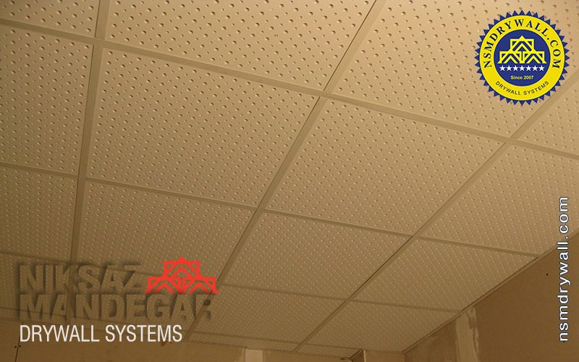
پ- سقفهای کاذب مشبک کناف
تايل هاي گچي آکوستيک مدل ١٨/٦
اين نوع تايلها داراي خاصيت جذب صوت مي باشند. سوراخهاي روي تايل به شکل دايره هايي به قطر mm ٦ بوده که فاصله مرکز به مرکز اين سوراخ ها از يکديگر mm ١٨ مي باشد.

Slide 34
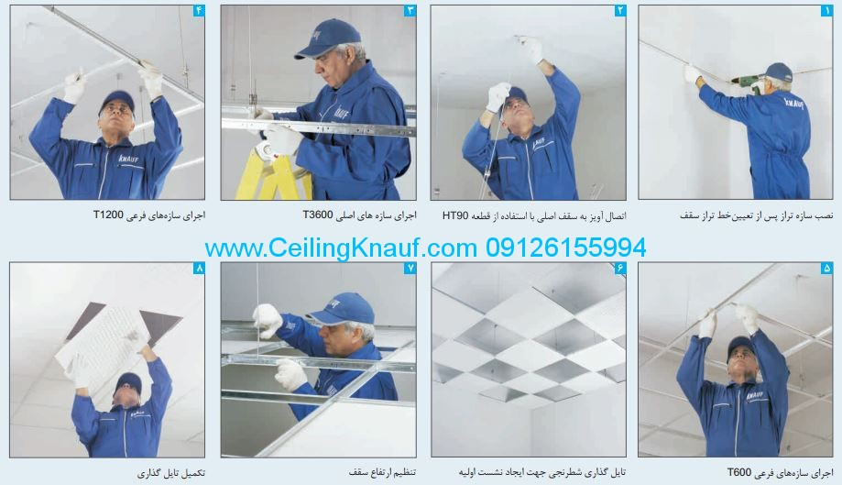
پ- سقفهای کاذب مشبک کناف
روش اجرا

Slide 35
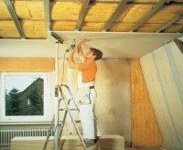
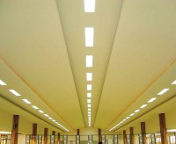
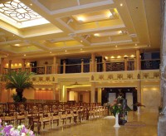
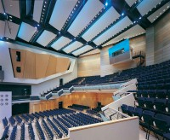


ت- سقف های کاذب یکپارچه کناف
کاربردها
3- عایق کاری حرارتی و صوتی سقف و پیلوت ساختمان ها
2- فرودگاه ها
1- هتل ها
6- آمفی تئاتر ها
5- فروشگاه ها
4- رستوران ها

Slide 36


قطعات ویژه :قطعات کارخانه اي استاندارد براي اجراي انواع مقاطع تا و خم تزئيني توليد و عرضه مي گردند. با استفاده از اين قطعات, مي توان پيچيده ترين طرح هاي معماري را با دقت, سرعت و کيفيت بالا اجرا نمود.
ت- سقف های کاذب یکپارچه کناف

Slide 37


ت- سقف های کاذب یکپارچه کناف
روش اجرا
٢- اجرای زیر سازی فلزی
١- نصب نبشی تراز

Slide 38


ت- سقف های کاذب یکپارچه کناف
روش اجرا
٤- درزگیری
٣- اتصال صفحات روکش دار گچی

Slide 39
ث- سیستم های حفاظت ساختمان در برابر حریق کناف
از این ساختار جهت حفاظت تیرها، ستونها و سایر اعضای سازه های فولادی و همچنین پوشش داکتها و کانالهای تأسیساتی در برابر آتش مستقیم ( تا ١٨٠ دقیقه ) استفاده می شود.
در این ساختار دو روش اجرایی وجود دارد ؛
اجرای پوشش با زیرسازی فولادی و بدون زیرسازی . پوشش اجزا با استفاده (FM) یا در موقع لزوم صفحات مقاوم در برابر حریق و رطوبت (FR) از صفحات مقاوم در برابر حریق صورت می گیرد.

Slide 40



ث- سیستم های حفاظت ساختمان در برابر حریق کناف
کاربردها
2- دیوار جدا کننده مقاوم در برابر حریق
1- پوشش مقاوم در برابر حریق کانال های تاسیساتی
3- پوشش مقاوم در برابر حریق سازه - تیر و ستون

Slide 41


ث- سیستم های حفاظت ساختمان در برابر حریق کناف
روش اجرا
٢- تکمیل زیر سازی
١- نصب زیر سازی فلزی

Slide 42


ث- سیستم های حفاظت ساختمان در برابر حریق کناف
روش اجرا
٤- تکمیل پوشش
٣- نصب صفحات مقاوم در برابر حریق FR

Slide 43
پایان

